Slide 1
Хоккей
Выполнил ученик 7 класса МОБУ Лицей №8 Хрещенюк Б.
2015г.

Slide 2
История создания хоккея
В дореволюционной России хоккей с шайбой не культивировался. Попытки некоторых спортивных клубов приобщиться к новой игре привели к тому, что в далеком 1911 г. Россия вступила в созданную тремя годами ранее Международную лигу хоккея на льду (ЛИХГ). Однако распространения шайба не получила, и Всероссийский хоккейный союз вскоре вышел из ЛИХГ.
Хоккей тех лет мало напоминал нынешнюю игру. Площадка была ограничена низенькими, ничем не закрепленными фанерными бортиками, отъезжавшими в сторону при первом же прикосновении к ним. Ни о какой силовой борьбе у таких бортов, в современном ее понимании, речи идти не могло. Лишь вратари надевали телогрейки, ватные брюки и щитки, применявшиеся в хоккее с мячом. Перчаток-ловушек для них тогда еще не было, как и шлемов и масок. В матче, как правило, с каждой стороны участвовали голкипер и пятерка игроков, которая все игровое время могла находиться на льду без замен. Но это было только начало. С каждым сезоном техника и экипировка хоккеистов совершенствовались.
Отечественный хоккей развивался не по дням, а по часам. Большим событием стали в 1948 году международные матчи советских хоккеистов, тогда под флагом сборной Москвы, с чехословацкой командой ЛТЦ (Прага).

Slide 3
Днём рождения хоккея в России считается 22 декабря 1946 года, когда в Москве, Ленинграде, Риге, Каунасе и Архангельске были сыграны первые матчи первого чемпионата СССР по хоккею с шайбой.
Ещё в начале двадцатого века ряд спортивных клубов делал попытку приобщиться к новой игре и даже образовали Всероссийский хоккейный союз, который в 1911 году был принят в члены Международной лиги хоккея на льду, однако вскоре выбыл из её состава, а затем распался и сам.
Первая встреча с этой игрой произошла в конце 1932 года, когда в Москву приехала команда немецкого рабочего союза «Фихте». Гости привезли с собой незнакомые советским спортсменам клюшки и шайбы, непривычную амуницию, предложив хозяевам провести несколько товарищеских игр. Первыми откликнулись хоккеисты Центрального Дома Красной Армии. Мастера русского хоккея, только познакомившись с шайбой, оказались сильнее. Канадская игра тогда, однако, не прижилась, хотя оставшийся после визита «Фихте» инвентарь использовался ещё некоторое время в качестве учебного пособия в Центральном институте физкультуры. И именно студенты Московского института физкультуры в феврале 1946 года провели на стадионе «Динамо» показательные игры по хоккею с шайбой, за 9 месяцев до всесоюзной хоккейной премьеры.

Slide 4
В России много разных хоккейных клубов вот некоторые из них
Авангард (Омская область), Автомобилист (Екатеринбург)
Ак Барс (Казань)
Амур (Хабаровск)
Ариада-Акпарс (Волжск, Марий Эл)
Дизель (Пенза)
Динамо (Москва)
Зауралье (Курган)
Кристалл (Саратов)
Липецк (Липецк)
Локомотив (Ярославль)
Металлург (Магнитогорск)
Нефтехимик (Нижнекамск)
Сибирь (Новосибирск)
Спартак (Санкт-Петербург)
Торпедо (Нижний Новгород)
Химик (Московская область)
ЦСКА (Москва) и другие.

Slide 5
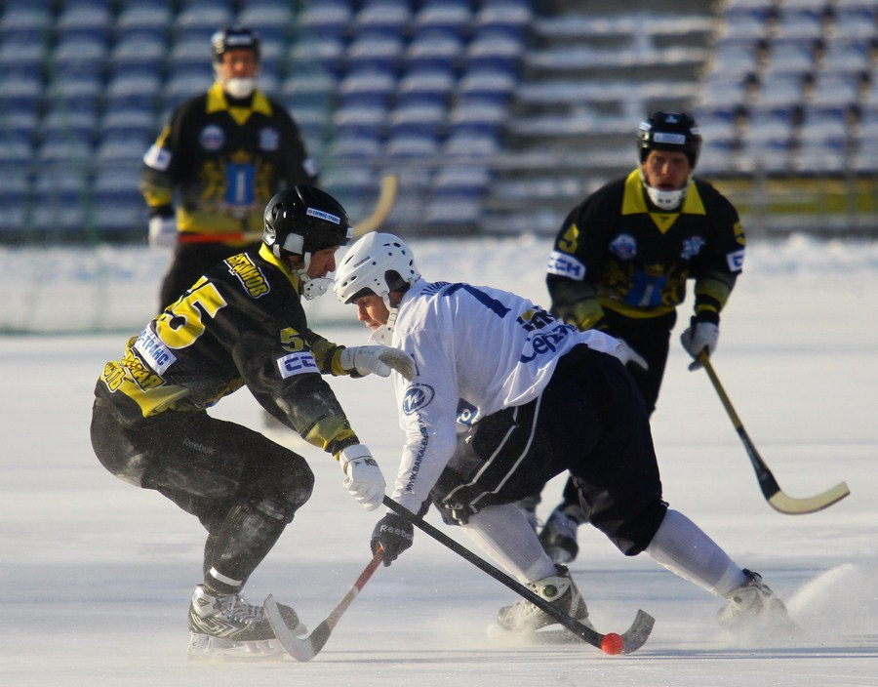
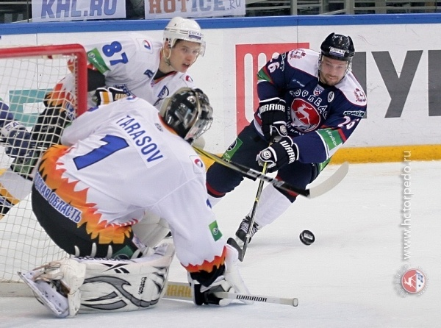
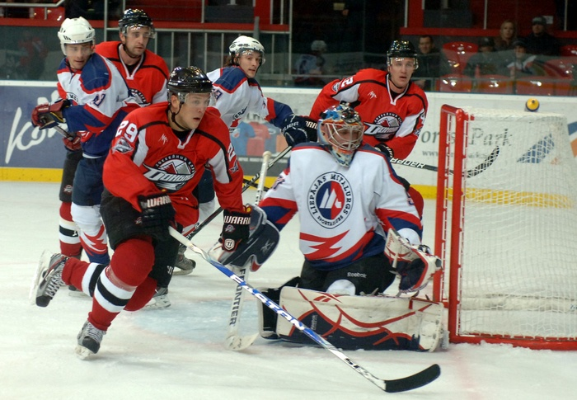

Slide 6
Самая знаменитая команда в Росси <<Ак барс>>
Хоккейный клуб «Ак Барс» Казань (в переводе с татарского языка — белый барс) — команда по хоккею с шайбой из Казани.
Клуб основан в 1956 году. С 2008 года выступает в Континентальной хоккейной лиге. Двукратный обладатель Кубка Гагарина. Один из сильнейших клубов Европы и КХЛ[2].

Slide 7
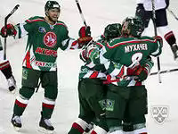
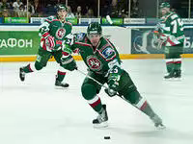

Slide 8
Тындинская хоккейная детская юношеская школа
Организация дополнительного образования для детей (в соответствии с программами). Реализация дополнительных образовательных программ физкультурно-спортивной направленности, оказание услуг в интересах личности, общества, государства. Осуществляет следующие виды деятельности: 1.Обеспечение необходимых условий для гармоничного развития личности, укрепления здоровья 2.Удовлетворение потребности детей в занятиях физической культурой и спортом;
3.Формирование общей культуры, организация содержательного досуга детей, адаптация к жизни в обществе.

Slide 9
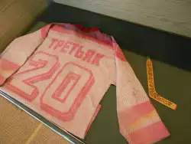
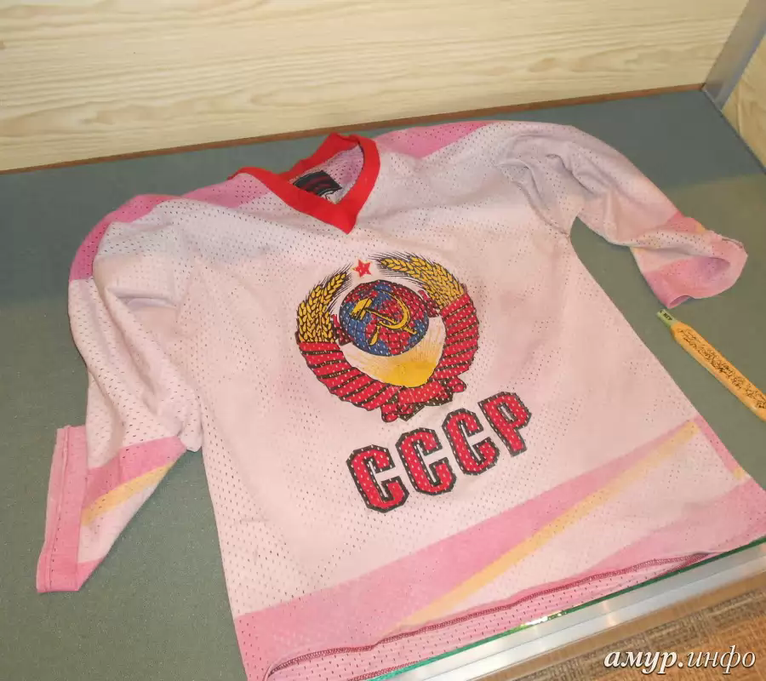
Выставка «Спорт сквозь время» открылась в начале этой недели в музее истории БАМа. Среди экспонатов – сувенирная клюшка легендарной хоккейной сборной СССР, на которой собственноручно оставили автографы Вячеслав Фетисов, Вячеслав Старшинов, Владислав Третьяк, Александр Мальцев и многие другие. Ещё одна радость для фанатов хоккея – форма самого легендарного вратаря Владислава Третьяка, она также представлена в экспозиции, пишет тындинская газета «Авангард».
«Клюшка попала в руки строителю БАМа первого отряда имени XVII съезда комсомола, а форму Владислава Третьяка передала в музей тындинский филолог Татьяна Захарова», – рассказывает экскурсовод музея Татьяна Окс.

Slide 10
